Slide 1
Envio de Documentação dos candidatos - TCPE

Slide 2
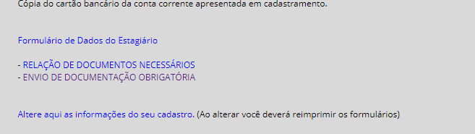
Na página principal do candidato, foi adicionado um link para a página de envio da documentação: "ENVIO DE DOCUMENTAÇÃO OBRIGATÓRIA"

Slide 3
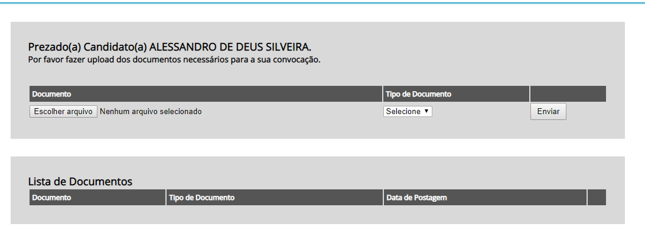
O candidato é apresentado tela para fazer upload e consultar a lista de documentos enviados.

Slide 4
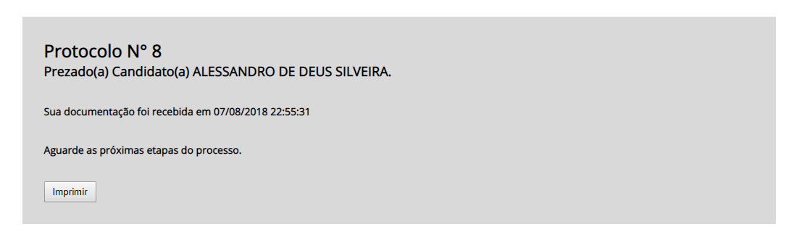
Após fazer o upload, o candidato é levado a tela de protocolo.

Slide 5
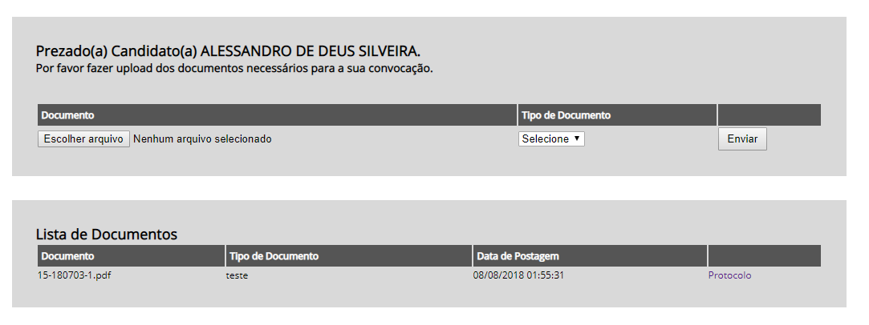
Ao voltar a página o candidato pode acessAR O PROTOCOLO QUANDO DESEJAR.

Slide 6
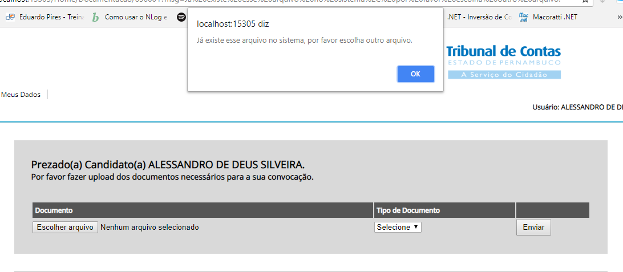
O sistema não permite que seja inserido arquivos com o mesmo nome.

Slide 7
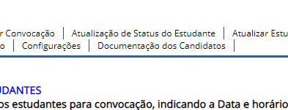
No Admin, foi criado dois novos menus, configurações e Documentações dos candidatos.

Slide 8
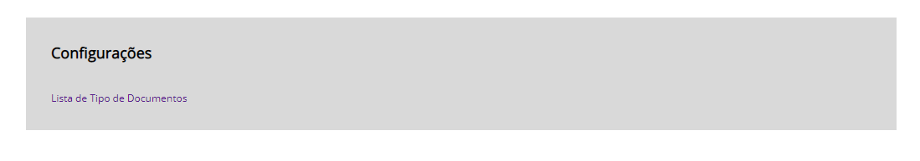
Na tela de configurações há um item de Lista de tipo de documentos.

Slide 9
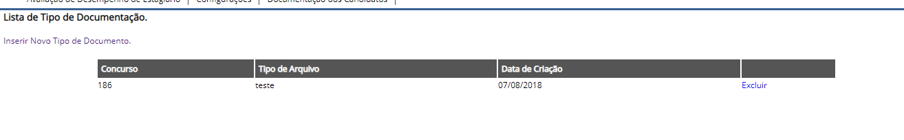
Nessa tela é apresentado a lista de tipo de documentação para upload, podendo excluir e inserir tipo de documentos.

Slide 10
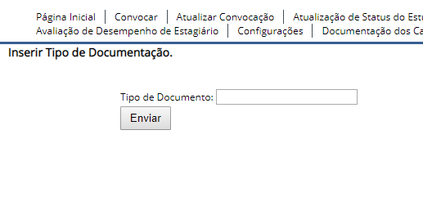
Nessa tela é feita a inclusão de um novo tipo de Documentos.

Slide 11
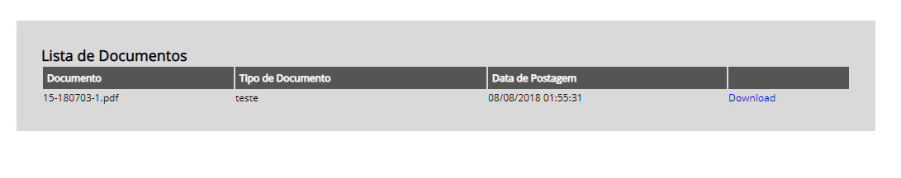
Na tela de documentos é exibido todos os documentos e o link para o download.

